Slide 1
«Путешествие по сказкам»

Slide 2
Разминка

Slide 3
«Узнай сказку!»

Slide 4
«Угадай сказку
по иллюстрации»

Slide 5
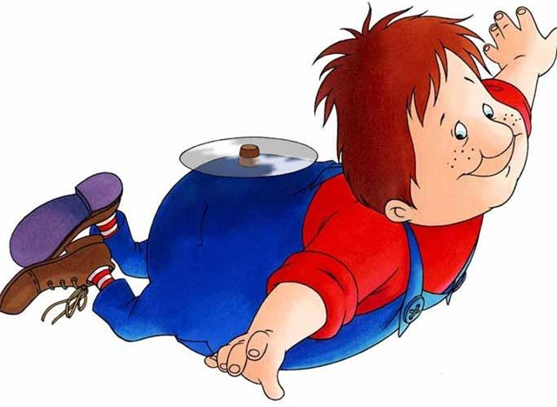

Slide 6
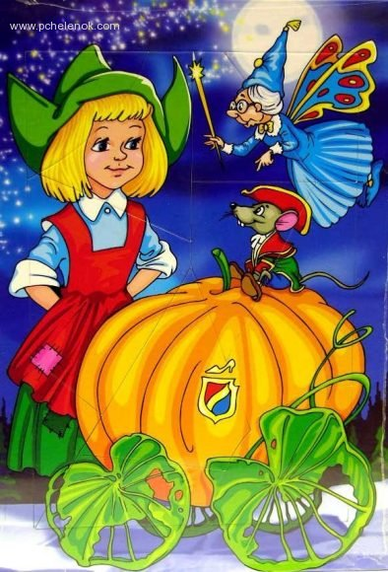

Slide 9
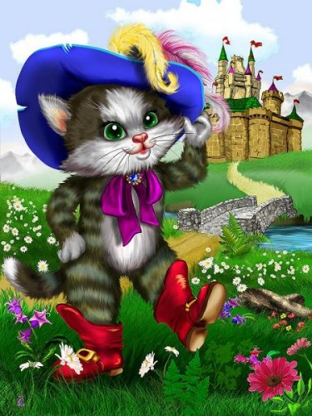

Slide 10
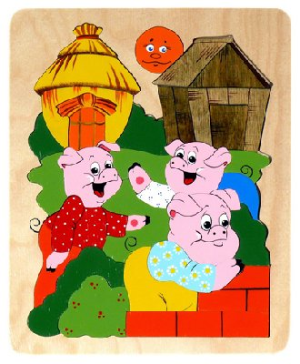

Slide 11
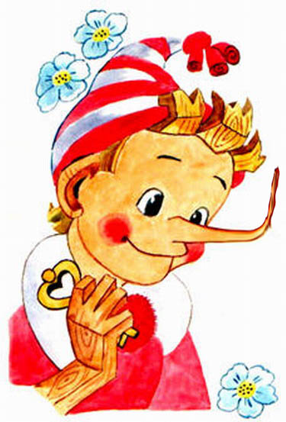

Slide 12
«Узнай
по описанию»

Slide 13
«Установи порядок»

Slide 14
«Капитаны»

Slide 15
«Исправь ошибки»

Slide 16
«Телеграмма»

Slide 17
Музыкальный конкурс

